Slide 1
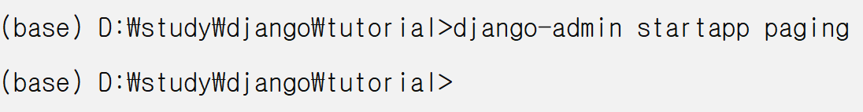
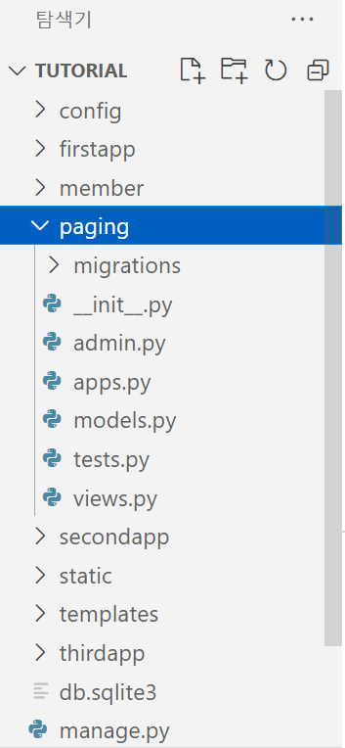
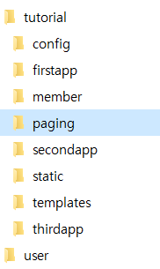
■ Paging
● 앱 생성

Slide 2
■ Paging
● 작성 절차
1. settings.py - app
2. models.py - 클래스
3. makemigrations & migrate
4. 데이터 목록 출력용 템플릿
5. views.py - 데이터 목록 조회 로직
6. urls.py - 주소

Slide 3
■ Paging
● 1. settings.py - app
INSTALLED_APPS = [
'paging',
...
'django.contrib.admin',
'django.contrib.auth',
'django.contrib.contenttypes',
'django.contrib.sessions',
'django.contrib.messages',
'django.contrib.staticfiles',
]

Slide 4
■ Paging
● 4. 데이터 목록 출력용 템플릿
- paging/templates/paging/army_shop.html
<link rel="stylesheet"
href="https://maxcdn.bootstrapcdn.com/bootstrap/3.4.1/css/bootstrap.min.css">
<body style='margin:30px;'>
<table class='table table-striped'>
<tr>
<td>번호</td>
<td>연도</td>
<td>월</td>
<td>제품명</td>
</tr>
{% for data in info %}
<tr>
<td>{{ data.id }}</td>
<td>{{ data.year }}</td>
<td>{{ data.month }}</td>
<td>{{ data.name }}</td>
</tr>
{% endfor %}
</table>
</body>

Slide 5
■ Paging
● 5. views.py - 데이터 목록 조회 로직
- paging/views.py
from django.shortcuts import render
from secondapp.models import ArmyShop
from django.core.paginator import Paginator
def army_shop(request):
datas = ArmyShop.objects.order_by('-id')
p = Paginator(datas, 10)
info = p.page(1)
context = {
'info' : info
}
return render(request, 'paging/army_shop.html', context)

Slide 6
■ Paging
● 6. urls.py - 주소
- config/urls.py
- paging/urls.py
urlpatterns = [
...
path('paging/', include('paging.urls')),
...
]
from django.urls import path
from . import views
app_name = 'paging'
urlpatterns = [
path('army_shop/', views.army_shop, name='army_shop'),
]

Slide 7
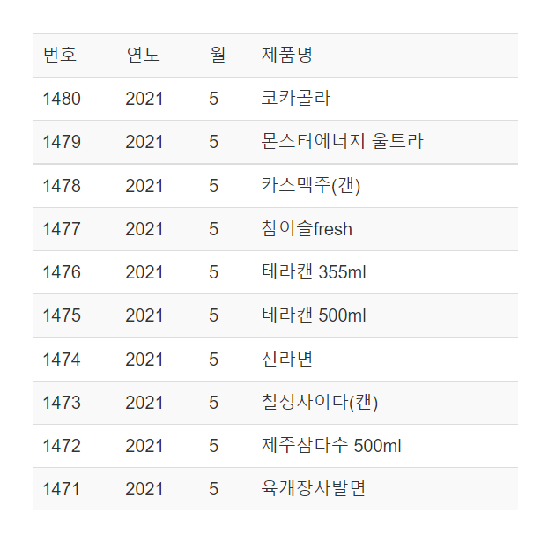
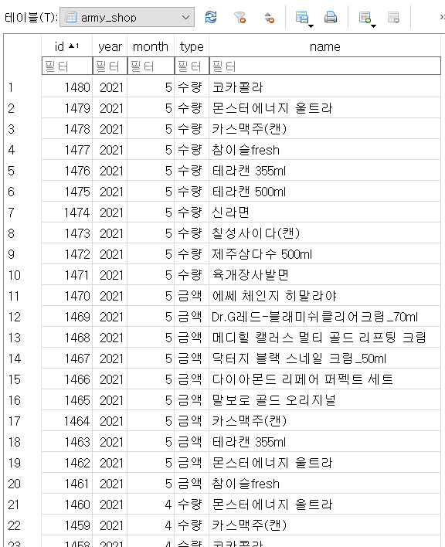
■ Paging
● 결과 확인
http://127.0.0.1:8000/paging/army_shop/

Slide 8
■ Paging
● Paginator API
- 기본 코드
- 전체 데이터, 페이지 수
- 페이지 지정
- 지정된(현재) 페이지의 데이터 목록
- 지정된(현재) 페이지의 번호 (범위가 초과된 경우 마지막 페이지)
from django.core.paginator import Paginator
datas = Model.objects.order_by('-id')
p = Paginator(datas, 10)
p.count, p.num_pages
p.page(1) # 또는 p.get_page(1)
p.page(1).object_list
p.page(1).number

Slide 9
■ Paging
● Paginator API
- 기본 코드
- 현재 페이지의 데이터 시작번호, 종료번호
- 이전 페이지 정보
- 다음 페이지 정보
from django.core.paginator import Paginator
datas = Model.objects.order_by('-id')
p = Paginator(datas, 10)
p.page(1).start_index(), p.page(1).end_index()
p.page(1).has_previous() # 이전 페이지 존재 유무
p.page(1).previous_page_number() # 이전 페이지 번호
p.page(1).has_next() # 다음 페이지 존재 유무
p.page(1).next_page_number() # 다음 페이지 번호

Slide 10
■ Paging
● Paginator API
- paging/views.py
from django.http import HttpResponse
def api(request):
result = ''
data = ['a', 'b', 'c', 'd', 'e']
p = Paginator(data, 3)
info = p.page(1) # 또는 p.get_page(1)
result += '전체 데이터 정보 - %s<br>' % data
result += '전체 데이터 수 - %s<br>' % p.count
result += '전체 페이지 수 - %s<hr>' % p.num_pages
result += '1 페이지 데이터 - %s<hr>' % info.object_list
result += '현재 페이지 데이터 시작번호 - %s<br>' % info.start_index()
result += '현재 페이지 데이터 종료번호 - %s<hr>' % info.end_index()
result += '이전 페이지 존재유무 - %s<br>' % info.has_previous()
if info.has_previous():
result += '이전 페이지 번호 - %s<br>' % info.previous_page_number()
result += '다음 페이지 존재유무 - %s<br>' % info.has_next()
if info.has_next():
result += '다음 페이지 번호 - %s<br><hr>' % info.next_page_number()

Slide 11
■ Paging
● Paginator API
- paging/views.py
- paging/urls.py
info = p.page(2)
result += '2 페이지 데이터 - %s<hr>' % info.object_list
result += '현재 페이지 데이터 시작번호 - %s<br>' % info.start_index()
result += '현재 페이지 데이터 종료번호 - %s<hr>' % info.end_index()
result += '이전 페이지 존재유무 - %s<br>' % info.has_previous()
if info.has_previous():
result += '이전 페이지 번호 - %s<br>' % info.previous_page_number()
result += '다음 페이지 존재유무 - %s<br>' % info.has_next()
if info.has_next():
result += '다음 페이지 번호 - %s<br>' % info.next_page_number()
return HttpResponse(result)
... urlpatterns = [
...
path('api/', views.api, name='api'),
]

Slide 12
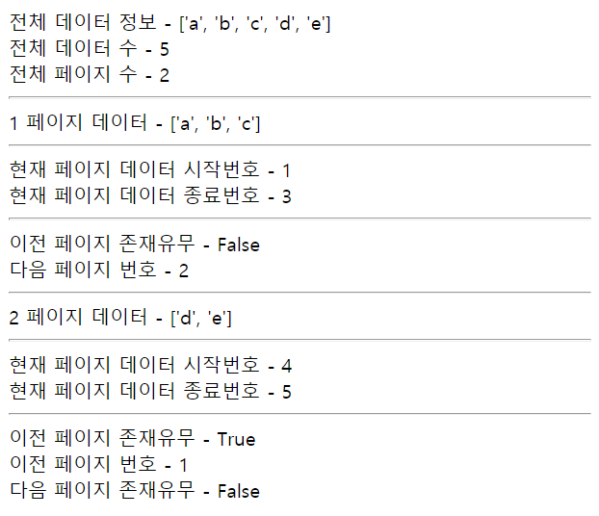
■ Paging
● 결과 확인
http://127.0.0.1:8000/paging/api/

Slide 13
■ Paging
● 페이지 지정 호출
- paging/views.py
def army_shop(request):
now_page = request.GET.get('page', 1)
datas = ArmyShop.objects.order_by('-id')
p = Paginator(datas, 10)
info = p.page(now_page) # info = p.get_page(now_page)
context = {
'info' : info
}
return render(request, 'paging/army_shop.html', context)

Slide 14
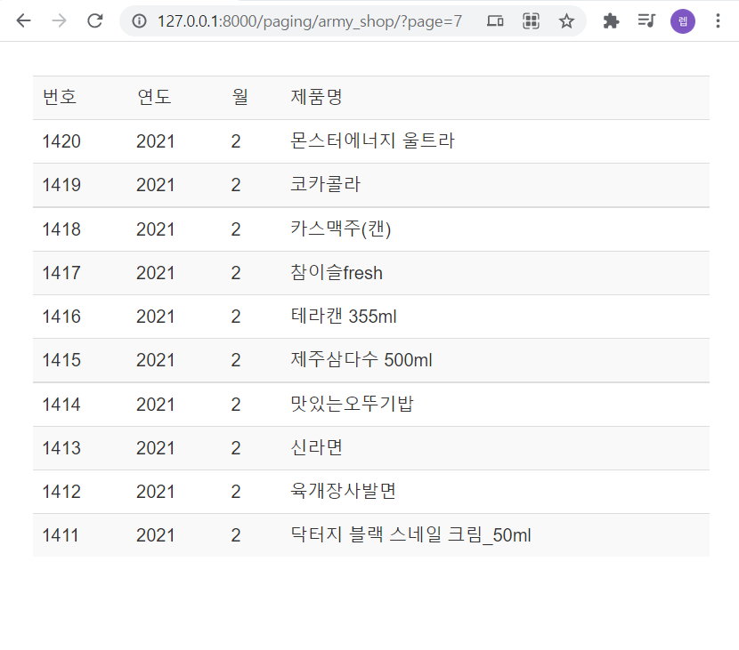
■ Paging
● 결과 확인
http://127.0.0.1:8000/paging/army_shop/?page=7

Slide 15
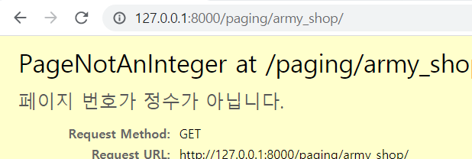
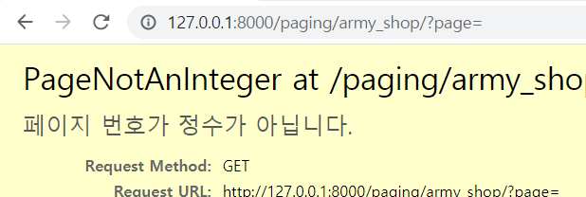
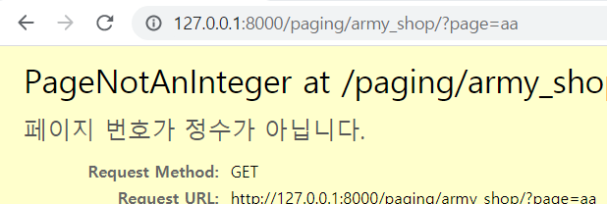
■ 연습문제
● 페이지를 지정하여 호출 할 때 전체 페이지 범위 내의 정수가 아닌 경우
아래와 같이 발생하는 오류 수정하기
http://127.0.0.1:8000/paging/army_shop/
http://127.0.0.1:8000/paging/army_shop/?page=
http://127.0.0.1:8000/paging/army_shop/?page=aa

Slide 16



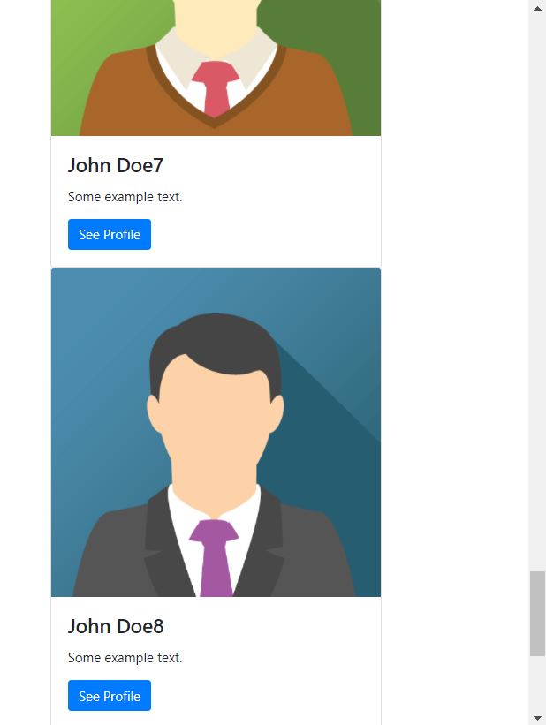
■ 페이지 네비게이션 구현
● 지정된 페이지 앞뒤 범위를 계산하여 네비게이션 제공

Slide 17
■ 페이지 네비게이션 구현
● paging/views.py
def army_shop(request):
now_page = request.GET.get('page')
...
info = p.get_page(now_page)
start_page = (now_page - 1) // 10 * 10 + 1
end_page = start_page + 9
if end_page > p.num_pages:
end_page = p.num_pages
context = {
'info' : info,
'page_range' : range(start_page, end_page + 1)
}
return render(request, 'paging/army_shop.html', context)
사용자에게 보여줄
현재 페이지가 포함된 첫 페이지와 마지막 페이지 계산
※ 마지막 페이지가 전체 페이지를 벗어나지 않도록 처리
템플릿에서 출력할 range 객체

Slide 18
■ 페이지 네비게이션 구현
● paging/templates/paging/army_shop.html
<link rel="stylesheet" href="https://maxcdn.bootstrapcdn.com/bootstrap/3.4.1/css/bootstrap.min.css">
<body style='margin:30px;'>
<table class='table table-striped'>
...
</table>
<div style='text-align:center;'>
<ul class='pagination'>
{% for i in page_range %}
<li>
<a href='{% url "paging:army_shop" %}?page={{ i }}'>
{{ i }}
</a>
</li>
{% endfor %}
</ul>
</div>
</body>

Slide 19
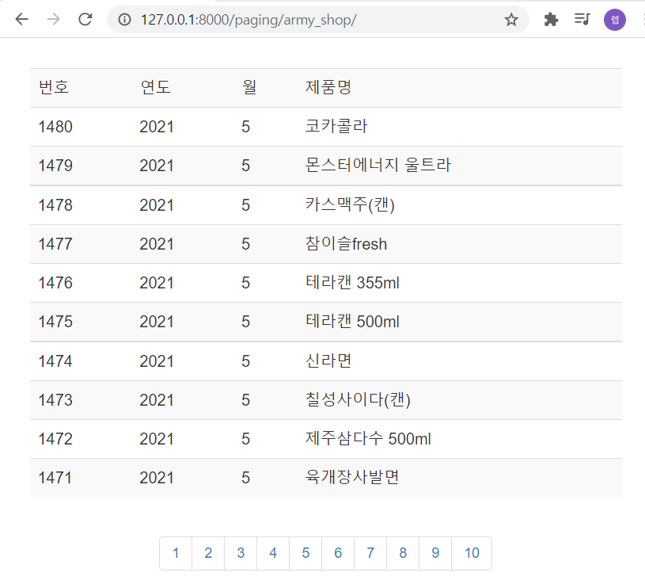
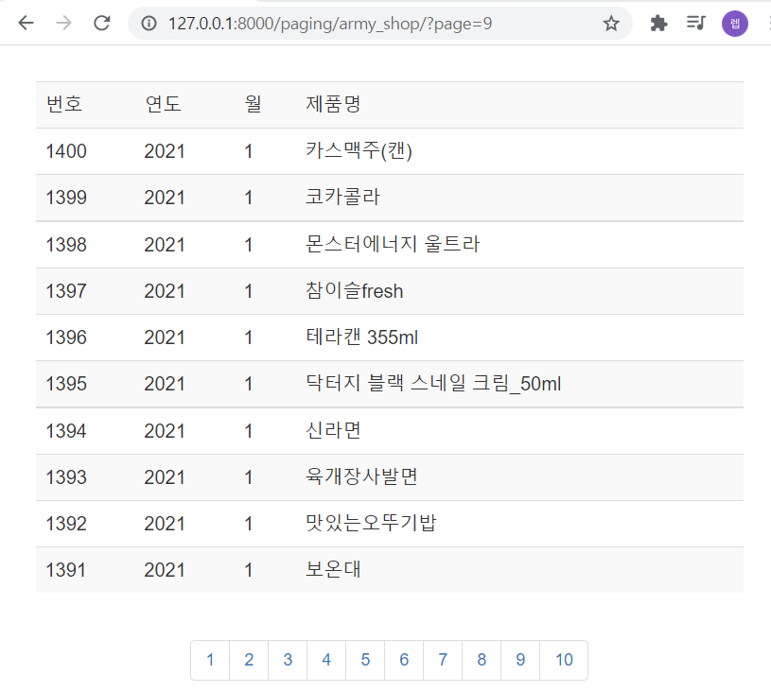
■ 페이지 네비게이션 구현
● 결과 확인
http://127.0.0.1:8000/paging/army_shop/
http://127.0.0.1:8000/paging/army_shop/?page=9

Slide 20
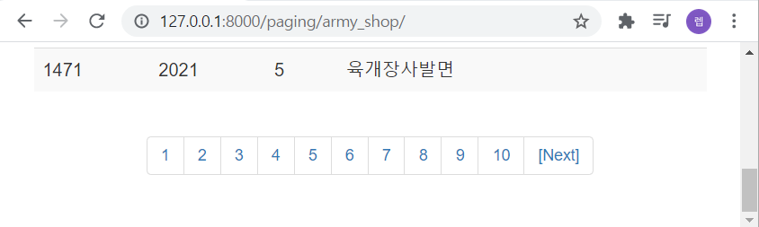
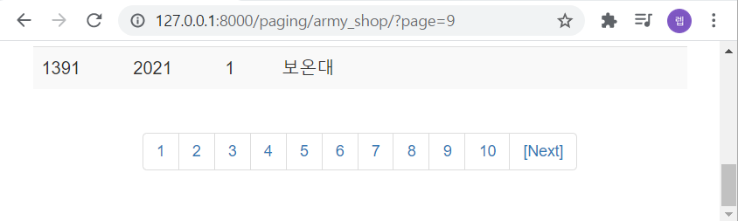
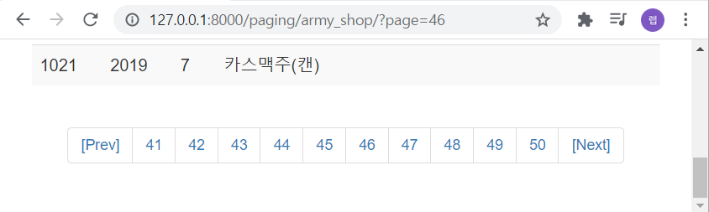
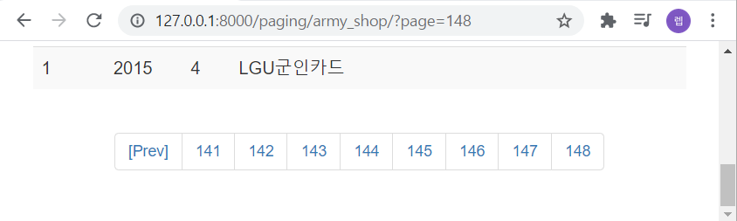
■ 연습문제
● 현재 페이지 번호에 따라 이전, 다음 으로 이동할 수 있도록 기능 작성하기
※ {{ 변수 }}에 숫자를 더하거나 빼는 방법
➔ {{ 변수 | add:"-10" }}, {{ 변수 | add:"10" }}
http://127.0.0.1:8000/paging/army_shop/
http://127.0.0.1:8000/paging/army_shop/?page=9
http://127.0.0.1:8000/paging/army_shop/?page=46
http://127.0.0.1:8000/paging/army_shop/?page=148

